Slide 1



TIẾT 3 – CHỦ ĐỀ 7
LỚP 1A4
GV: Nguyễn Thị Hằng
Đơn vị: Trường TH Hưng Đạo

Slide 2


ÂM NHẠC
KHỞI ĐỘNG

Slide 3









TRÒ CHƠI: “TÔI LÀ AI?”
X

Slide 4


TÔI LÀ AI?
X

Slide 5

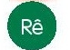
TÔI LÀ AI?
X
X

Slide 6

TÔI LÀ AI?
X

Slide 7

TÔI LÀ AI?
X
X

Slide 8
TÔI LÀ AI?
X

Slide 9

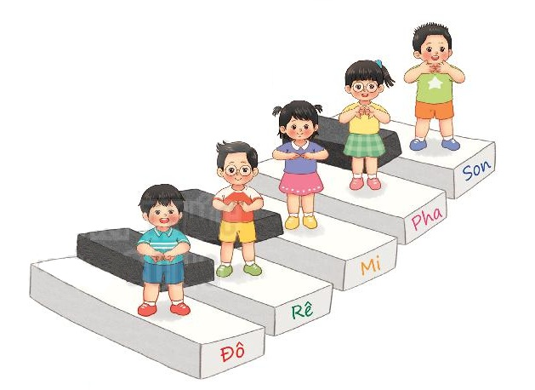
Ôn tập Đọc nhạc
HÁT CÙNG ĐÔ – RÊ – MI – PHA - SON

Slide 10

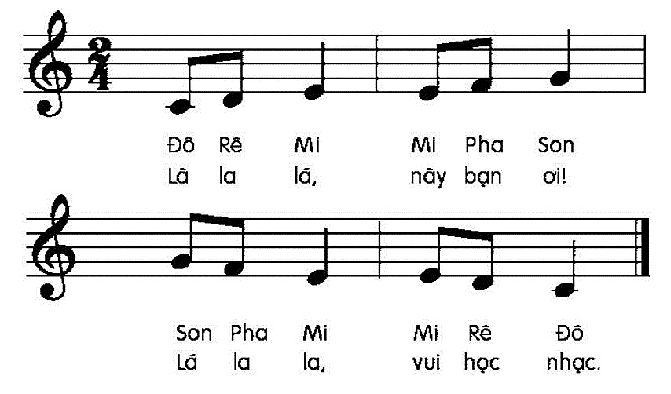
Ôn đọc nhạc
Nghe giai điệu
HÁT CÙNG ĐÔ – RÊ – MI – PHA - SON

Slide 11

ĐỌC NHẠC
THEO KÍ HIỆU BÀN TAY

Slide 12
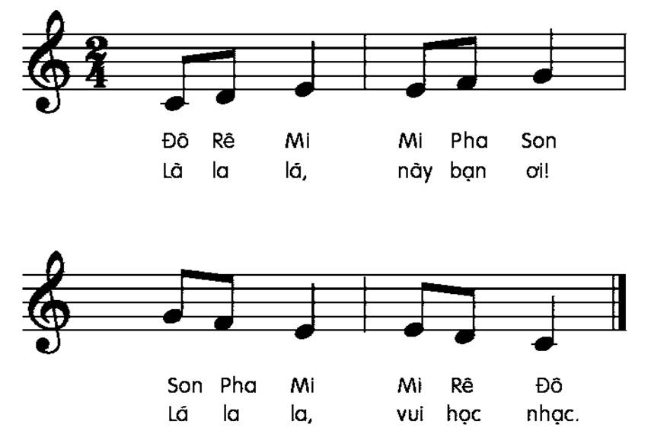


HÁT CÙNG ĐÔ – RÊ – MI – PHA - SON
Là la lá, này bạn ơi!
Lá la la, vui học nhạc.
Notes:
12

Slide 13
ĐỌC NHẠC KẾT HỢP
VẬN ĐỘNG CƠ THỂ

Slide 14
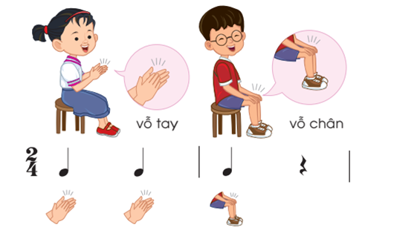
HÁT CÙNG ĐÔ – RÊ – MI – PHA - SON

Slide 15
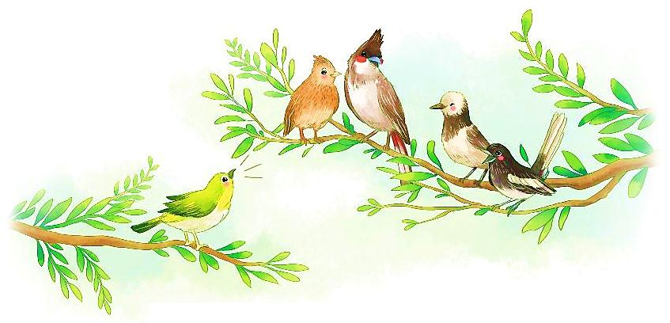
Nghe nhạc
CON CHIM VÀNH KHUYÊN

Slide 16
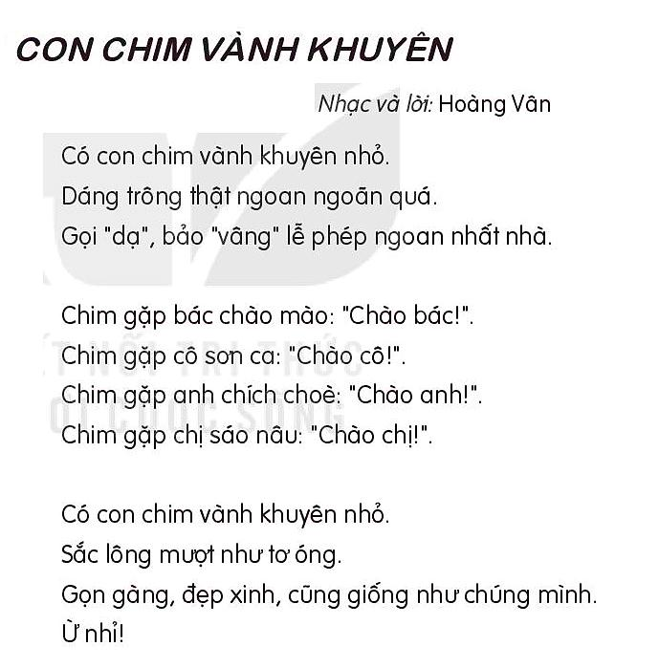
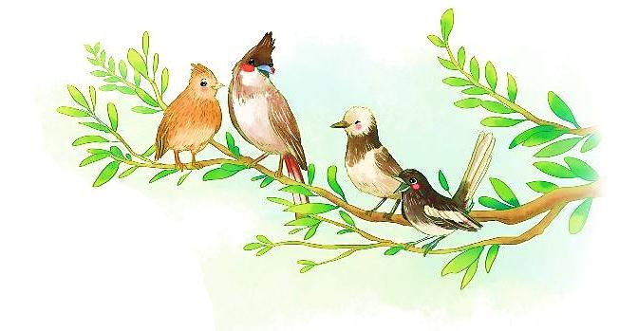
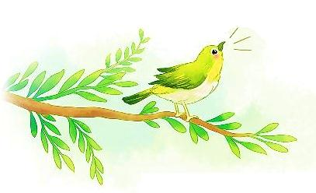
NGHE NHẠC
Cảm nhận giai điệu của bài hát

Slide 17
NGHE NHẠC
KẾT HỢP VẬN ĐỘNG
THEO NHỊP ĐIỆU

Slide 18
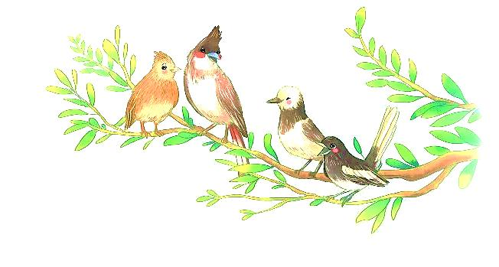
NGHE NHẠC
Kể tên các loài chim có trong bài hát?

Slide 19
NGHE NHẠC
KẾT HỢP TRÒ CHƠI
SẮM VAI

Slide 20




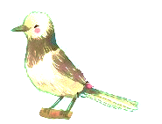
SẮM VAI
Chào ……

Slide 21
GIÁO DỤC
CON CHIM VÀNH KHUYÊN

Slide 22
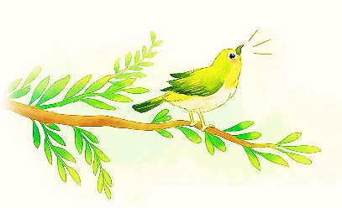
Ôn tập Đọc nhạc
HÁT CÙNG ĐÔ – RÊ – MI – PHA - SON
Nghe nhạc
CON CHIM VÀNH KHUYÊN

